Slide 1
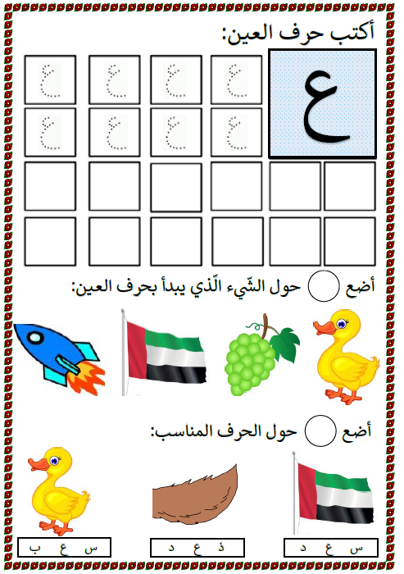
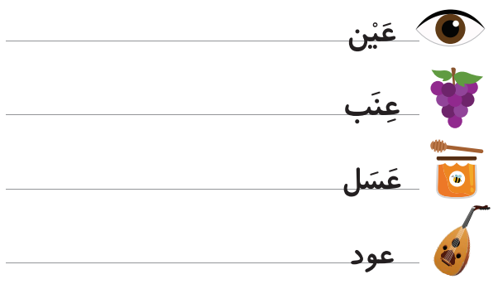
انسخ كلمات حرف العين بخط جميل ومرتب:

Slide 2
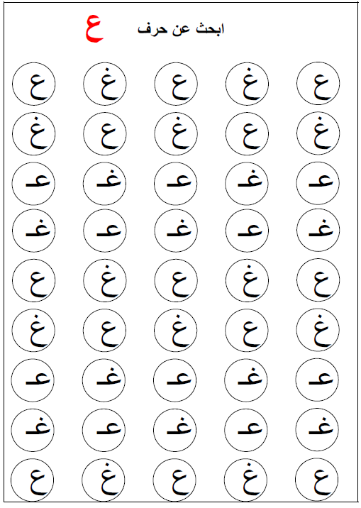

Slide 3

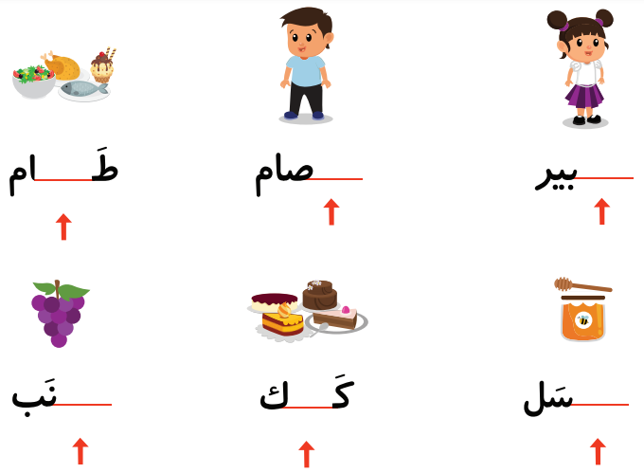
(عـ ، ـعـ ، ـع ، ع)

Slide 4

أنا أستطيعُ أن أقرأ
عَـ عَبَرَ ـعُـ
عَرَبَ عا عو جاعَ سَعَدَ عود
صَعَدَ عادَ مَعَ

Slide 5

عبّر عن الصّورة الآتية بجملة واكتبها على السّطر:
......................................

